Slide 1
Окупаційний режим в Україні

Slide 2
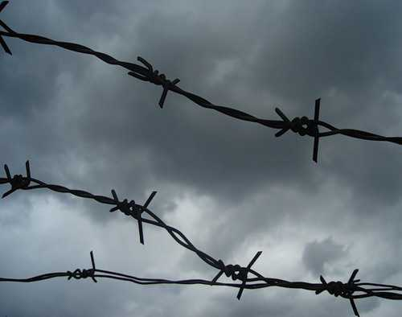
Мета:
Ознайомити учнів з гітлерівським «новим порядком», з організацією та реалізацією плану «Ост», з рухом опору і його особливостями
Розвинути в учнів уміння порівнювати і критично оцінювати діяльність різних, по політичною спрямованістю, сил руху опору; розвинути вміння аргументовано, на підставі історичних фактів обстоювати власні погляди.
Виховати почуття національної свідомості, на основі ОУН-УПА, толерантне ставлення до думки інших, терпіння і увага до опонента.

Slide 3
Основні поняття:
«новий порядок»
«рейкова війна»

Slide 4
План
1. Нацистський "новий порядок" і життя населення в умовах окупації
2. Концтабори та масове знищення людей. Голокост
3. Гастарбайтери
4. Життя в евакуації

Slide 5
1. Нацистський "новий порядок" і життя населення в умовах окупації Протягом одного року вся територія України була окупована нацистами. Зони фашистської окупації Україні
Рейхскомісаріат «Україна»: | Дистрикт «Галичина»: | Губернаторство «Трансністрія» (під управлінням Румунії): | Зона військової адміністрації (під управлінням вермахту):
Рівненська, Волинська, Кам'янець-Подільська, Житомирська, Вінницька, Київська, Чернігівська, Полтавська, Сумська, Дніпропетровська, Кримська області, північні райони Тернопільщини і східні Миколаївщини | Львівська, Станіславська, Тернопільська області | Чернівецька, Ізмаїльська, Одеська області, північні райони Вінниччини і західні Миколаївщини | Чернігівщина, Сумщина, Харківщина і Донбас

Slide 6
На окупованій території німецькі загарбники почали втілення плану «Ост», генеральної ідеєю якого була депортація слов'янського населення в Сибір.
Нацистська верхівка взялася активно проводить онімечення українських земель.
Окупанти перетворили Україна в аграрно-сировинний придаток рейху
ресурсом для окупантів стало багатомільйонне населення України. Проводилося впровадження трудової повинності в окупованих областях. На захопленій території впроваджувався «новий порядок». Тобто відмежування від усього того, що робилося комуністичною владою.
В містах та інших населених пунктах вводився комендантську годину, тобто заборона з'являтися місцевим жителям на вулицях з 18-ї вечора до 5-ти ранку; порушників розстрілювали.

Slide 7
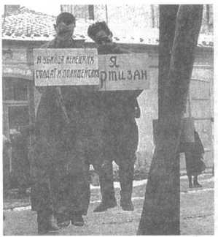
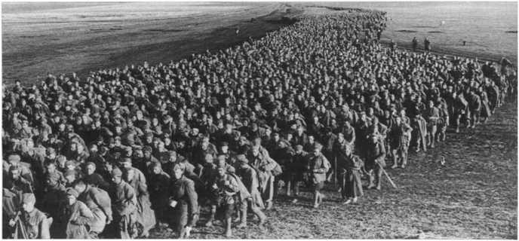
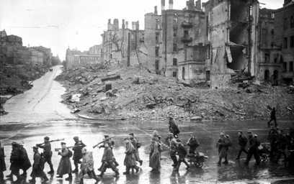
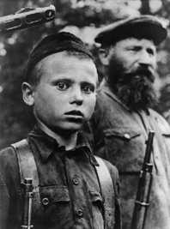
Жертви «нового порядку»

Slide 8
2.Концлагеря і масове знищення людей. Голокост
Значна частина бійців Червоної Армії потрапила в полон і опинилася у створених німцями концентраційних таборах. У таких таборах людей змушували виконувати важкі роботи, а потім відправляли на смерть.
На Україні діяло 180 таких концентраційних таборів.
Порушуючи міжнародні конвенції, гітлерівці перетворили табори в «фабрики смерті».
В Яновському таборі (Львів) знищено 200 тис. чол., В Дарницькому (Київ) - 130 тис. чол., Хорольському (Полтавська обл.) - 53 тис. чол., В Уманській ямі - 50 тис. чол. Усього в Україну нацисти знищили 1500000 військовополонених.
У табори потрапляли не тільки військовополонених, а й радянські керівники, комуністи, ті, до чинив опір окупаційному режиму, представники «расово неповноцінних народів» (євреї, цигани та інші).

Slide 9
Яновський концтабір
Яновський трудовий табір був створений у вересні 1941 спочатку тільки для євреїв з львівського гетто, яке за величиною було третім, після Варшавського та Лодзинського гетто. У жовтні 1941 там знаходилося 600 євреїв працюють слюсарями та теслями. З 1942 в таборі також містилися і поляки та українці, яких потім перевозили в Майданек. На території не було газових камер, крематорію і в офіційних документах окупаційних табір числиться як трудовий. Однак це - один з найбільших таборів смерті на окупованій території колишнього СРСР. До цих пір невідоме точне число жертв, так як нацистам вдалося тут приховати багато сліди злочинів. В таборі, крім кількох ешафотів, влаштували так звану «добровільну шибеницю», для тих, кому вже не під силу терпіти знущання, волів покінчити життя самогубством. Нижче табору, під піщаної горою, була Долина смерті, де відбувалися масові розстріли. Дно долини, згідно свідчень на Нюрнберзькому трибуналі, на півтора метра було просякнуте кров'ю. Кожен з офіцерів охорони табору придумував свої способи вбивства людей. Ось свідчення колишніх в'язнів: «Гебауер, був ще й такий комендант, людей в бочці заморожував. Варцог - той не стріляв. Наказав вкопати десять стовпів, до них в'язнів прикручували. Кров вухами йшла, носом, ротом. Вмирали від порушення циркуляції. Блюм командував пральні. У Блюма батіг був плетений - двох з ніг збивав. Рокита - той, що оркестр організував, - жінкам на голову цеглина скидав. А «біг смерті» до прохідної перед роботою? .. «Біжи! Шнель, шнель! »А самі регочуть і ніжку підставляють ... Комендант Яновського табору оберштурмфюрер Вільгауз заради спорту і заради розваги дружини і дочки систематично стріляв з автомата з балкона канцелярії табору в ув'язнених, які працювали в майстернях. Потім передавав автомат своїй дружині, і вона також стріляла. "

Slide 10
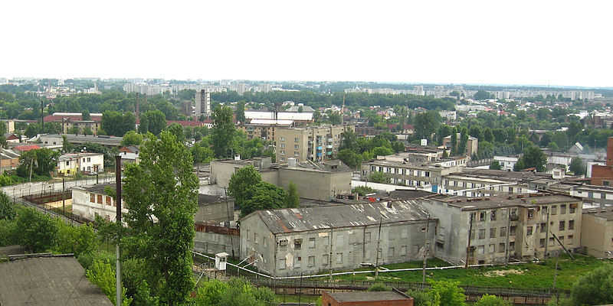
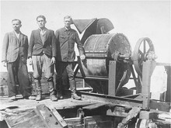
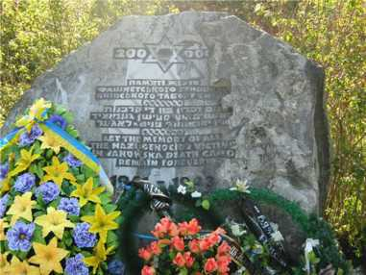
Нинішній вид на територію Яновського табору (нині - виправний заклад)
Члени зондеркоманди 1005 позують на тлі костемольної машини в Яновському концтаборі. (червень 1943 - жовтень 1943)
Меморіальний камінь, на місці Яновського концтабору у Львові

Slide 11
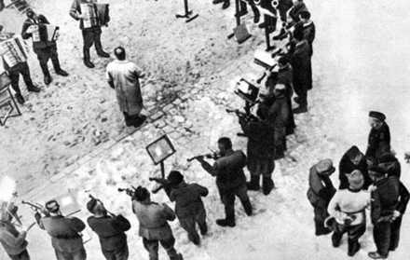
Танго смерті
Під час тортур, катувань і розстрілів, завжди грала музика. Оркестр складався з ув'язнених, вони грали одну й ту ж мелодію - «Танго смерті». Автор цього твору залишився невідомим. У числі оркестрантів були - професор Львівської державної консерваторії Штрікс, диригент опери Мунд та інші відомі єврейські музиканти.
Фото оркестрантів було одним з обвинувальних документів на Нюрнберзькому процесі, під час повішення оркестру наказували виконувати танго, під час тортур - фокстрот, а іноді ввечері оркестрантів примушували грати під вікнами начальника табору по кілька годин поспіль.
Напередодні звільнення Львова частинами Радянської Армії, німці збудували коло з 40 осіб з оркестру. Охорона табору оточила музикантів щільним кільцем і наказала грати. Спочатку був страчений диригент оркестру Мунд, далі за наказом коменданта кожен оркестрант виходив у центр кола, клав свій інструмент на землю, роздягався догола після чого був страчений пострілом в голову.
Оркестр з ув'язнених (Яновський табір)

Slide 12
Концтабір "Уманська Яма"
На місці птахоферми і глиняного кар'єру цегляного заводу розміщувався концтабір "Уманська Яма". Глибина кар'єру досягала 10 м, площа перевищувала 300 кв.м. На території ями ніяких споруд не було - полонені цілими днями знемагали під пекучим сонцем на голій землі. Лише для тяжкопоранених використовувалося накриття, де раніше сушили цеглу. За весь час тут побували понад 75 тисяч полонених. Від голоду, ран і хвороб кожну добу гинуло близько 100 осіб.
За даними німецького командування 14 серпня 1941 в Уманському таборі перебувало 50 000 радянських військовополонених.
У краєзнавчому музеї міста знаходяться цеглини з написами полонених "Уманської Ями".

Slide 13
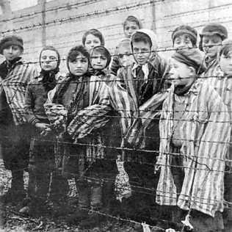
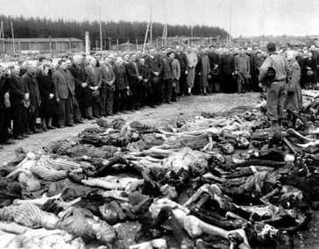
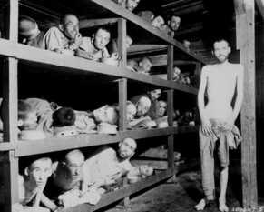
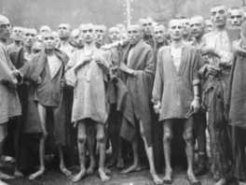
Голокост
Особливу увагу приділяли окупанти систематичного і планомірного знищення єврейського населення. Ця політика отримала назву голокост (в перекладі з ін грец. «Знищення вогнем», «жертвопринесення»).
В Україні масові вбивства євреїв почалися в Житомирі. Одним із найжорстокіших актів геноциду проти єврейського населення в Україні вважається масовий розстріл у Бабиному Яру в кінці вересня 1941 р. в Києві.
Тільки 29-30 вересня 1941 р. нацисти вбили в Бабине Яру 33731 єврея.
Гітлерівці створювали спеціальні місця концентрації євреїв - гетто. В Україні таких гетто налічувалося кілька десятків, найбільші в Кам'янець-Подільському, Львові, Харкові.
Під час нацистської окупації в Європі було знищено 6 млн євреїв, четверта частина жертв припала на Україну.

Slide 14
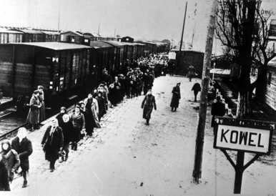
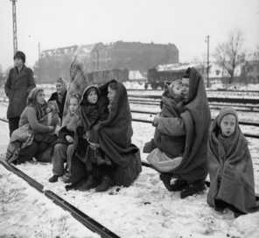
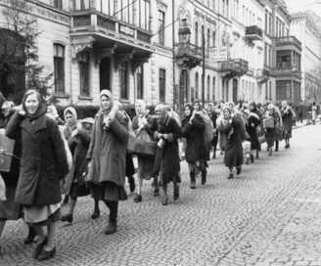
3. Гастарбайтери
На окупованих територіях гітлерівці розгорнули пропагандистську кампанію, закликаючи працездатних людей на роботи до рейху, які отримали назву «гастарбайтери».
Гастарбайтер - це іноземець з тимчасового найму.
Гастарбайтерів з Україною використовували на важких роботах. Значна частина гинула.
Тих хто бажав їхати на роботу в »прекрасну Німеччину» ставало все менше, тому вивіз придбав примусовий характер.
Протягом 1942-1944 рр.. окупанти вивезли з України 2,4 млн чоловіків і жінок працездатного віку.
Відправлення радянських громадян на примусові роботи до Німеччини

Slide 15
4. Життя в евакуації
На схід Росії, до республік Середньої Азії і Казахстану було евакуйовано більше 3,5 млн жителів України.
Успіхи Червоної Армії на фронті в значній мірі залежали від праці евакуйованих жителів. Операції з переміщення та пошуку евакуйованих підприємств була надзвичайно складною. Тільки для перевозу металургійного комбінату «Запоріжсталь» з Дніпропетровська до Магнітогорська було використано 8 тис. вагонів. Сотні українських фабрик і заводів прибутку в Казахстан, Киргизію, Узбекистан, Таджикистан, Туркменістан.
Евакуйовані працівники змушені тулитися в легких бараках, наметах, миритися з поганим постачанням їжі.
У незвично важких умовах суворої зими 1941-1942 рр.. евакуйовані підприємства починали давати продукцію для фронту. Через 2-3 тижні після приїзду дали першу продукцію київські заводи «Арсенал», «Транссигнал» верстатобудівний ім. М. Горького, Краматорський завод важкого машинобудування та інші.
Істотним був внесок і українського селянства. Евакуйовані з Київщини в заволзькі степи селяни почали вирощувати цукрові буряки та іншу с / г продукцію.
Значним внеском у майбутню перемогу була й робота в'язнів ГУЛАГу, де, як і раніше, знаходилася величезна кількість людей.

Slide 16
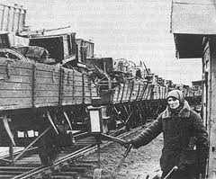
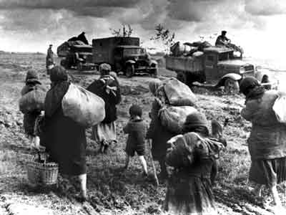
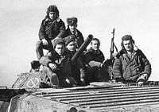
Евакуація підприємств і робітників на Схід 1941

Slide 17
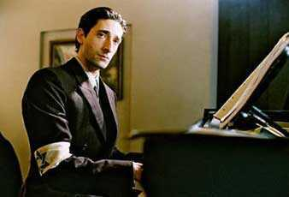
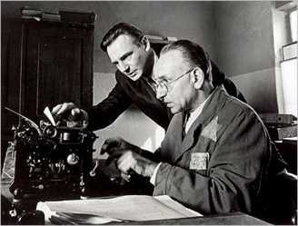
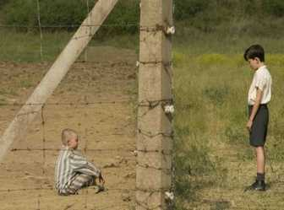
Фільми, які варто подивитися
«Піаніст» - фільм Романа Поланського, який був удостоєний «Золотої пальмової гілки» на Канському кінофестивалі 2002 року, а також трьох премій «Оскар».
«Список Шиндлера» - фільм Стівена Спілберга 1993 року, отримав 7 премій «Оскар», включаючи премію за найкращий фільм.
«Хлопчик у смугастій піжамі» - фільм 2008 року режисера Марка Хермана за однойменним романом Джона Бойна.

Slide 18
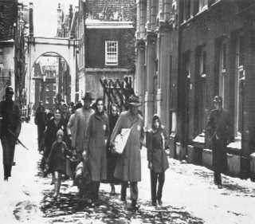
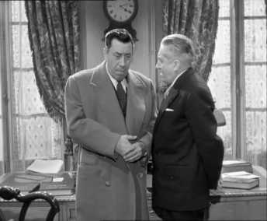
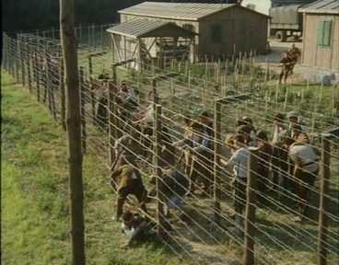
Фільми, які варто подивитися
"Щоденник Анни Франк" - фільм Джорджа Стівенса 1959 року. Отримав 3 премії "Оскар" і "Золотий глобус".
"Дамський кравець" - радянська кінодрама режисера Леоніда Горовця 1990 року, знята за мотивами однойменної повісті Олександра Борщагівського.
«Втеча з Собібора» - кінофільм 1987 року. В основу сюжету покладено реальна історія єдиного вдалого повстання в нацистському таборі смерті Собібор.

Slide 19
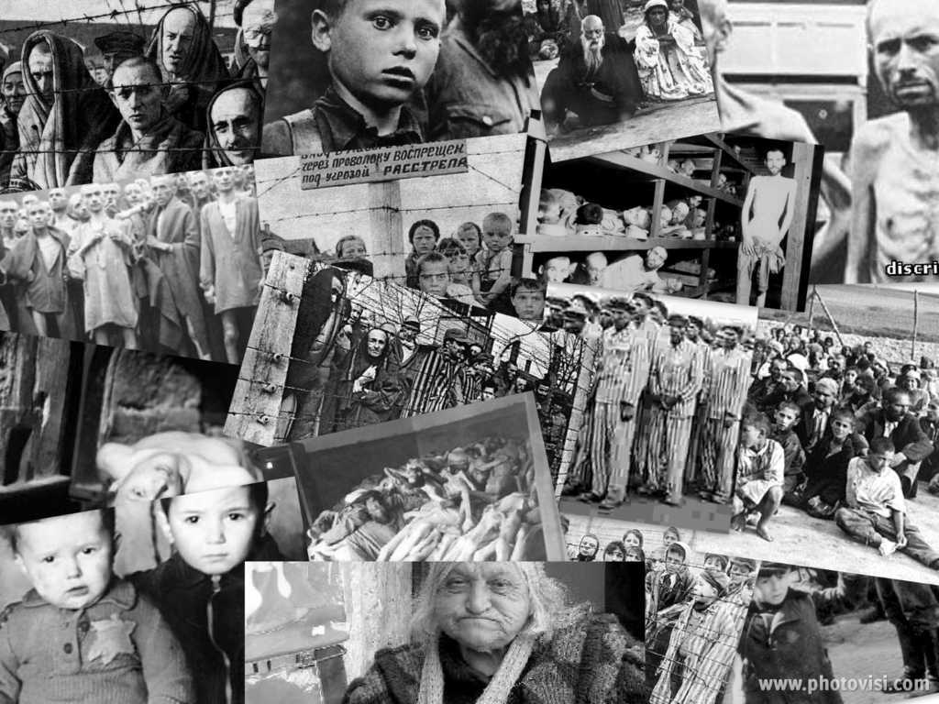
Шість мільйонів євреїв - розстріляних, удушення в газовках. Шість мільйонів - і кожен окремо. Це - пам'ять, що противляться забуттю. Це - поклик людей до взаємної близькості, недоступною без заборони на вбивство. Це - переконання: НІ ГЕНОЦИДУ ПРОТИ «КОГОСЬ», ГЕНОЦИД ЗАВЖДИ ПРОТИ ВСІХ. Ось що означає ГОЛОКОСТ. Михайло Гефтер, «Відлуння Голокосту»

Slide 20
Виконайте тести:
1.У яку зону фашистської окупації України входив Дніпропетровськ?
А) Рейхскомісаріат «Україна» Б) Зона військової адміністрації
В)Губернаторство «Трансністрія»
2.Скільки існувало на Україні концентраційних таборів?
А)70 Б)200 В)180
3. В якому місті України почалися масові вбивства євреїв?
А) Дніпропетровськ Б) Харків В)Житомир
4. Де було вбито нацистами 33731 єврея?
А) Яновський табір Б) Бабин Яр В) Уманська яма
5.Як називають іноземців з тимчасового найму?
А)Партизани Б) Гастарбайтери В) Есесівці
6. На схід Росії, до республік Середньої Азії і Казахстану було евакуйовано?
А)1,5 млн Б)4,8 млн В)3,5 млн

Slide 21
Домашнє завдання
Параграф 4., Сторінка 34,відповісти на питання(письмово).,
Особливу увагу приділити 4 пункту.,
Вивчити ключові терміни та поняття.

Slide 22
Дякую за увагу!

